Slide 1


Chào mừng cô và các bạn đến với bài thuyết trình của nhóm 6

Slide 2

Đề tài:
Virus
&
Worm

Slide 3

Giới thiệu nhóm 6
THÀNH VIÊN:
1610207 –
La Quốc Thắng
1610229 –
Cao Quốc Bảo Toàn
1610235 –
Nguyễn Hiếu Trung

Slide 4

Tổng quát
Khái niệm vi-rút và sâu
Dấu hiệu nhận biết
Tác hại
Biến pháp phòng chống
So sánh vi-rút và sâu
Đố vui

Slide 5
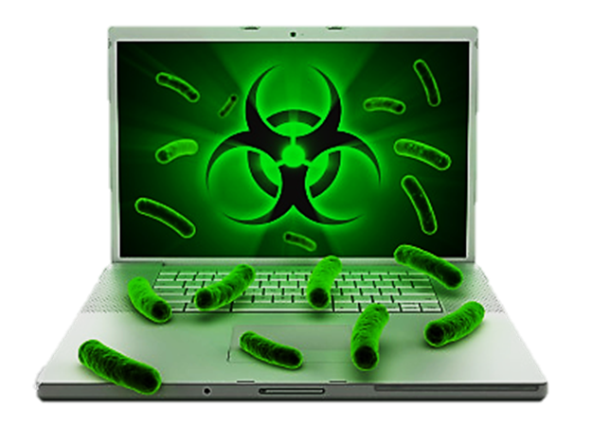
Vi-rút (Virus)

Slide 6
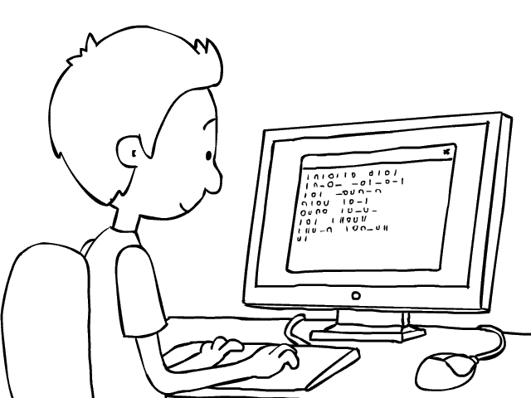
Khái niệm
Notes:
Vi-rút là một chương trình có thể lây lan chính nó từ máy tính này sang máy tính khác. Đặc tính này cũng có ở sâu, nhưng sự khác biệt là vi-rút thường phải cấy chính nó vào một tập tin thực thi để được kích hoạt. Khi người dùng chạy tập tin thực thi này, vi-rút có thể lây lan sang các tập tin thực thi khác.
Mời cô và các bạn xem video!

Slide 7


Slide 8
Vi-rút (Virus) Lịch sử, nguồn gốc
Năm 1949, John von Neumann, đã phát triển nền tảng lý thuyết tự nhân bản của một chương trình cho máy tính.
Đến 1960 đầu thập niên 1970, xuất hiện trên các máy Univax 1108 một chương trình gọi là "Pervading Animal" tự nó có thể nối với phần sau của các tập tin tự hành. ➔ Tiền thân của vi-rút
Notes:
Năm 1949: John von Neumann (1903-1957) phát triển nền tảng lý thuyết tự nhân bản của một chương trình cho máy tính.
Vào cuối thập niên 1960 đầu thập niên 1970 đã xuất hiện trên các máy Univax 1108 một chương trình gọi là "Pervading Animal" tự nó có thể nối với phần sau của các tập tin tự hành, lúc đó chưa có khái niệm về virus.
Năm 1981: Các virus đầu tiên xuất hiện trong hệ điều hành của máy tính Apple II.
Năm 1983: Tại Đại Học miền Nam California, tại Hoa Kỳ, Fred Cohen lần đầu đưa ra khái niệm "Virus máy tính" (computer virus) như định nghĩa ngày nay.

Slide 9
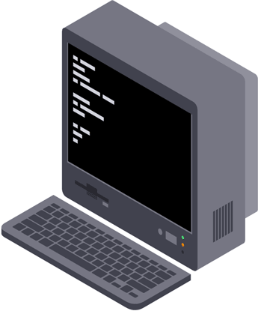
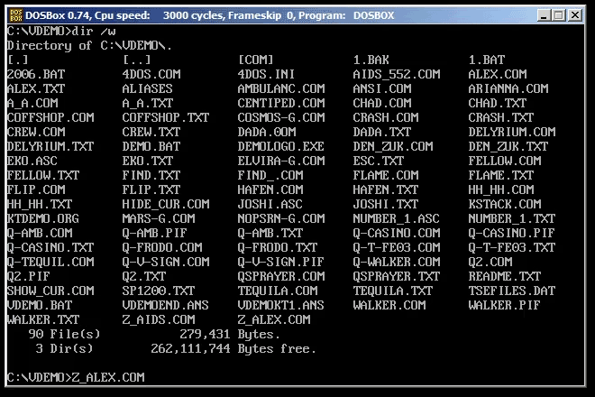
Một số ví dụ

Slide 10

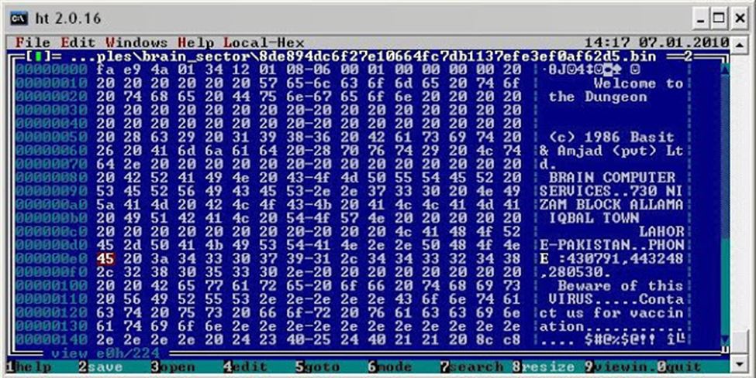
Vi-rút (Virus) Ví dụ: the Brain 1986
Notes:
Vi-rút "the Brain", Vi-rút cho máy tính cá nhân (PC) đầu tiên xuất hiện, nó đã được phát triển để trừng phạt và theo dõi những máy tính nào đã ăn cắp bản quyền của phầm mềm y tế viết cho các máy tính IBM do hai anh em nhà Alvi viết ra.
Chương trình này nằm trong phần khởi động (boot sector) của một đĩa mềm 360Kb và nó sẽ lây nhiễm tất cả các ổ đĩa mềm. Đây là loại "stealth virus“ (virus trộm) đầu tiên.

Slide 11
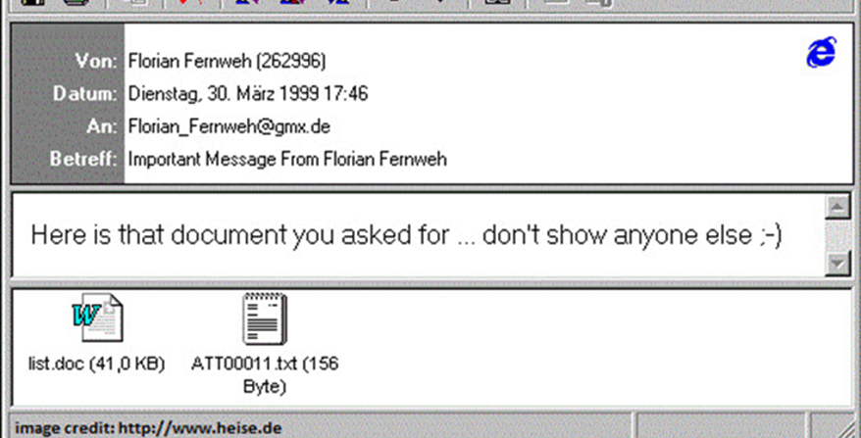
Vi-rút (Virus) Ví dụ: Melissa 1999
Notes:
Được đặt tên theo một cô vũ nữ thoát y mà anh David L. Smith đem lòng yêu, cô nàng vũ nữ điện tử này là một trong những virus nguy hiểm với khả năng tàn phá, tự lây lan, làm tê liệt mạng đầu tiên. Không rõ nàng này có còn hành nghề không, nhưng W97M_Melissa thì vẫn còn đâu đó trên mạng Internet.
Ngày thứ sáu, 26/3/1999, vi-rút W97M/Melissa đã lây nhiễm ở mức độ toàn cầu. Các thông kê cho thấy loại vi-rút dạng kịch bản macro trong Word này đã lây nhiễm vào 15/20 chiếc máy tính doanh nghiệp trên toàn cầu. Melissa phát tán nhanh đến nỗi Intel, Microsoft và một số hãng phần mềm khác sử dụng Outlook đã buộc phải đóng toàn bộ hệ thống e-mail để hạn chế thiệt hại.

Slide 12
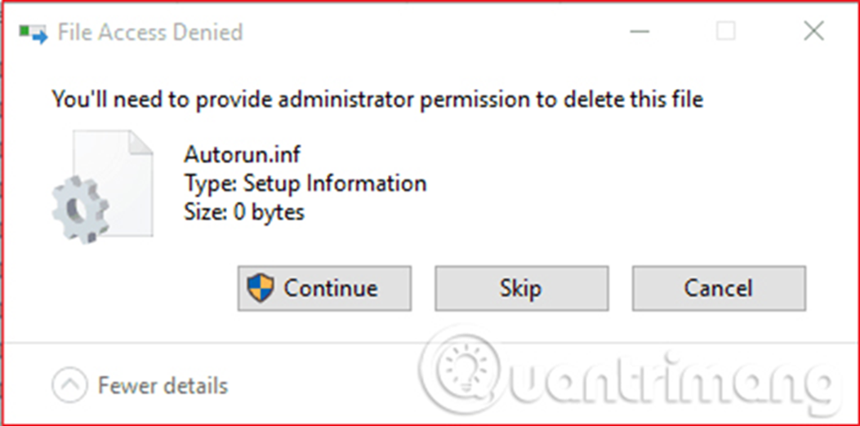
Vi-rút (Virus) Ví dụ: autorun virus
Notes:
AutoRun là cơ chế xuất hiện từ Windows 95, cho phép tự động chạy các ứng dụng mỗi khi một ổ đĩa được kết nối. Với người dùng, nó thường được gọi là AutoPlay.
Virus Autorun là loại virus lây lan thông qua cơ chế Autoplay khi bạn kết nối một thiết bị nhớ ngoại vi nào đó vào máy tính. Mã độc dạng này lây lan rất nhanh do cơ chế truyền file qua USB, nếu người dùng không có một phương pháp bảo vệ máy tính đủ an toàn, rất có khả năng sẽ bị virus này lây nhiễm và gây ra nhiều hậu quả đối với dữ liệu cũng như máy tính.

Slide 13
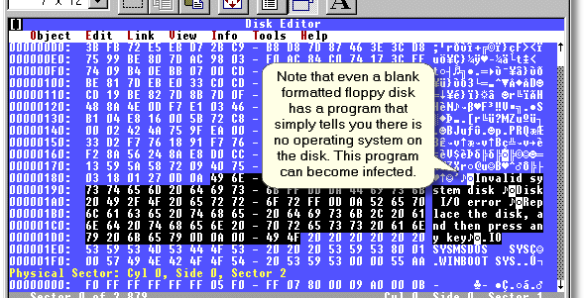
Vi-rút (Virus) Ví dụ: boot virus
Notes:
Khi máy tính của bạn khởi động, một đoạn chương trình nhỏ trong ổ đĩa khởi động của bạn sẽ được thực thi. Đoạn chương trình này có nhiệm vụ nạp hệ điều hành (Windows, Linux hay Unix...). Sau khi nạp xong hệ điều hành, bạn mới có thể bắt đầu sử dụng máy. Đoạn mã nói trên thường được để ở vùng trên cùng của ổ đĩa khởi động, và chúng được gọi là Boot sector.
Virus Boot là tên gọi dành cho những virus lây vào Boot sector. Các Virus Boot sẽ được thi hành mỗi khi máy bị nhiễm khởi động, trước cả thời điểm hệ điều hành được nạp lên.

Slide 14
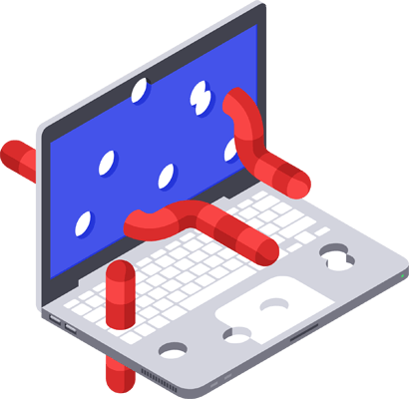
Sâu (Worm)

Slide 15
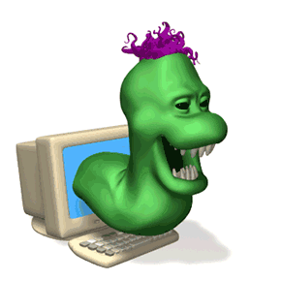
Khái niệm
Notes:
Sâu (worm) là một chương trình có khả năng tự nhân bản. Sâu có thể di chuyển từ máy tính này sang máy tính khác mà không nhờ vào bất kì tác động nào của người dùng và nó có khả năng tự nhân bản chính nó trong hệ thống của bạn, do đó máy tính của bạn có thể gửi đi không những một mà hàng trăm, thậm chí hàng nghìn bản sao chép của nó ra ngoài và gây ra sự tàn phá kinh khủng.

Slide 16
Sâu (Worm) Lịch sử, nguồn gốc
Thuật ngữ "sâu" thực tế lần đầu tiên được sử dụng trong tiểu thuyết năm 1975 của John Brunner, The Shockwave Rider.
Vào ngày 02 tháng 11 năm 1988, Robert Tappan Morris một sinh viên tốt nghiệp ngành khoa học máy tính tại đại học Cornell, đã tung ra "sâu" đầu tiên và được gọi là sâu Morris.
Notes:
Thuật ngữ "sâu" thực tế lần đầu tiên được sử dụng trong tiểu thuyết năm 1975 của John Brunner, The Shockwave Rider. Trong cuốn tiểu thuyết đó, Nichlas Haflinger đã thiết kế và thiết lập một con sâu thu thập dữ liệu trong một hành động trả thù những người đàn ông mạnh mẽ điều hành một trang web thông tin điện tử quốc gia gây ra sự phù hợp hàng loạt.
Vào ngày 02 tháng 11 năm 1988, Robert Tappan Morris một sinh viên tốt nghiệp ngành khoa học máy tính tại đại học Cornell, đã tung ra "sâu" đầu tiên và được gọi là sâu Morris. Nó đã thâm nhập và lây lan trên một lượng lớn các máy tính trên Internet, ước tính vào thời điểm đó một phần mười tất cả kết nối trên internet.

Slide 17
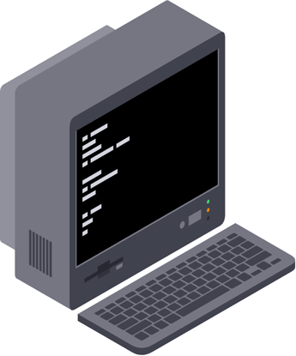
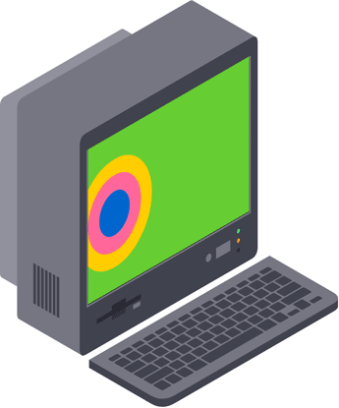
Một số ví dụ

Slide 18
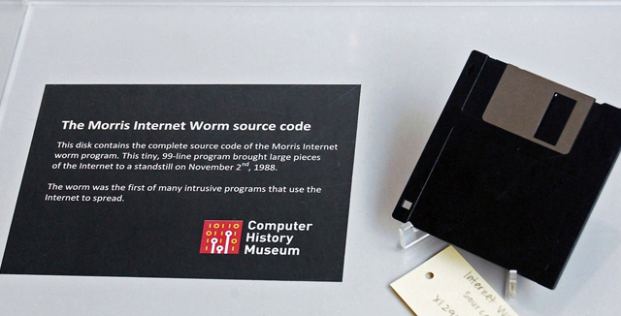
Sâu (Worm) Ví dụ: Morris
Notes:
Sâu Morris là sâu máy tính đầu tiên được phát tán qua Internet; nó cũng là con sâu đầu tiên thu hút được sự chú ý đáng kể của các phương tiện thông tin đại chúng. Tác giả của nó là Robert Tappan Morris, một sinh viên tại Đại học Cornell. Sâu Morris được thả lên mạng vào ngày 2 tháng 11 năm 1988 từ học viện MIT.
Robert Morris đã bị xử và buộc tội vi phạm Điều luật năm 1986 về lạm dụng và gian lận máy tính (Computer Fraud and Abuse Act). Sau khi chống án, anh ta bị phạt 3 năm án treo, 400 giờ lao động công ích và khoản tiền phạt 10.050 đô la Mỹ.

Slide 19
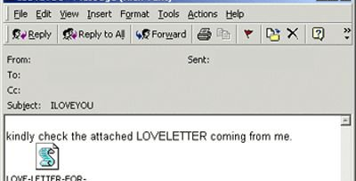
Sâu (Worm) Ví dụ: ILOVEYOU
Notes:
Đôi khi được gọi là Lỗi tình yêu hoặc Thư tình yêu , là một con sâu máy tính đã tấn công hàng chục triệu máy tính cá nhân Windows vào và sau ngày 5 tháng 5 năm 2000 giờ địa phương ở Philippines khi nó bắt đầu lan truyền dưới dạng email với chủ đề dòng "ILOVEYOU" và tệp đính kèm "LOVE-LETTER-FOR-YOU.txt.vbs".

Slide 20
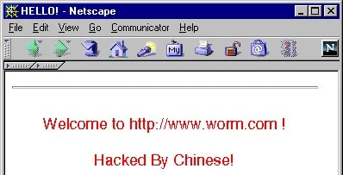
Sâu (Worm) Ví dụ: Code Red
Notes:
Code Red và Code Red II là các virus xuất hiện vào mùa hè năm 2001. Cả hai worm này đều khai thác lỗ hổng trong hệ điều hành có trong các máy tính chạy Windows 2000 và Windows NT. Lỗ hổng này bị gây ra bởi một lỗi tràn bộ đệm, có nghĩa khi một máy tính chạy trên các hệ điều hành này nó sẽ nhận được nhiều thông tin hơn bộ đệm mà nó có thể quản lý, và do đó sẽ bị ghi đè lên bộ nhớ liền kề.

Slide 21
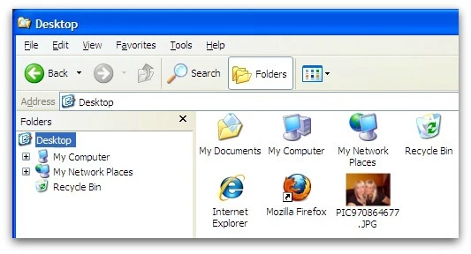
Sâu (Worm) Ví dụ: Code Shikara
Notes:
Code Shikara là một loại sâu máy tính, liên quan đến gia đinh Dorkbot (là một nhóm sâu độc hại lây lan qua tin nhắn tức thời, ổ USB, trang web hoặc các kênh truyền thông xã hội như Facebook), gây ra cuộc tấn công thông qua phương thức Social Engineering (Tấn công phi kỹ thuật).
Mã Shikara độc hại đặt dưới dạng hình ảnh .jpeg nhưng thật sự là một tập tin thực thi. Sau khi mã được khởi chạy, nó cố tải xuống nhiều phần mềm độc hại hơn nữa được lưu trữ trên một tên miền Israel.

Slide 22
So sánh vi-rút và sâu
Notes:
Bây giờ chúng ta sẽ xem một video so sánh giữa vi-rút và sâu. Mọi mời người theo dõi

Slide 23
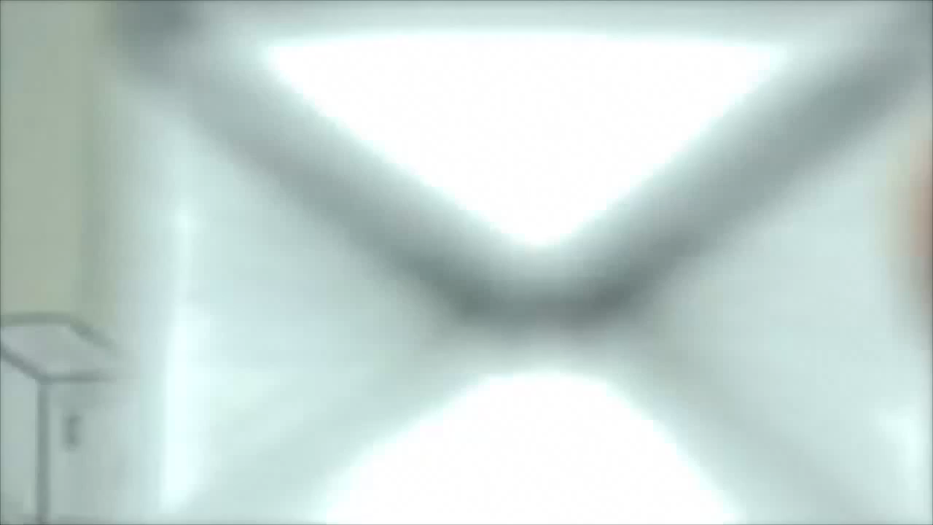

Slide 24
So sánh vi-rút và sâu
Điểm khác nhau | Vi-rút | Sâu
Đặc tính lây lan | Phải cấy chính nó vào một tập tin thực thi để được kích hoạt | Không cần phải cấy vào một tập tin lưu trữ
Mục tiêu lây lan | Các tập tin trên máy tính | Mạng lưới internet
Cần con người tác động | Có | Không cần
Tốc độ lây lan | Chậm hơn sâu | Nhanh
Biện pháp bảo vệ chủ yếu | Phần mềm diệt vi-rút | Phần mềm diệt vi-rút, tường lửa

Slide 25
Dấu hiệu nhận biết chung
Máy tính chạy chậm, không ổn định.
Có cảnh báo giả, pop-up xuất hiện, tin nhắn lừa đảo.
Máy tính lỗi liên tục, hoặc bị lỗi màn hình xanh.
Ổ cứng, quạt tản nhiệt, RAM, lưu lượng mạng,… hoạt động đáng ngờ và bất thường.
Xuất hiện những phần mềm lạ, giao diện khác lạ, trình duyệt bị thay đổi,…

Slide 26
Tác hại
Sâu còn gây ra hậu quả là đặt một cửa hậu (backdoor) Điều này cho phép máy tính được điều khiển từ xa bởi tác giả sâu như một "thây ma". Mạng của các máy như vậy thường được gọi là botnet và được sử dụng rất phổ biến cho một loạt các mục đích độc hại, bao gồm gửi thư rác hoặc thực hiện các cuộc tấn công DoS.
Tiêu tốn tài nguyên hệ thống
Phá hủy dữ liệu
Phá hủy hệ thống
Đánh cắp dữ liệu
Mã hóa dữ liệu để tống tiền
Gây khó chịu khác…

Slide 27
Biện pháp phòng chống
Hạn chế việc sao chép không cần thiết và không chạy các chương trình tải từ Internet hoặc sao chép từ máy khác khi chua đủ tin cậy.
Không mở những tệp gửi kèm trong thư điện tử nếu có nghi ngờ nguồn gốc hay nội dung thư.
Không truy cập các trang web có nội dung không lành mạnh, hạn chế các trang web có độ bảo mật kém, không có giao thức HTTPS khi truy cập các thông tin nhạy cảm.
Thường xuyên cập nhật các bản sửa lỗi cho các phần mềm chạy trên máy tính, đặc biệt hệ điều hành nhằm hạn chế các cửa hậu có thể bị khai thác.
Định kì sao lưu dữ liệu để có thể khôi phục khi bị phá hoại.
Định kì quét bằng các phần mềm diệt vi-rút đáng tin cậy, thường xuyên cập nhật cơ sở dữ liệu vi-rút.

Slide 28
Đố vui ‘không có thưởng’
Câu 1
Câu 2
Câu 3
Câu 4
Câu 5

Slide 29

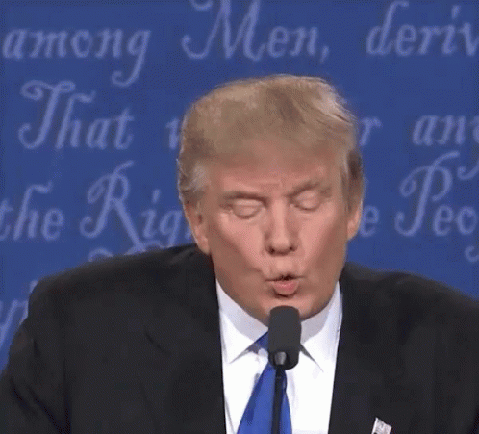


Câu 1: Vi-rút máy tính không thể lây lan qua?
Mạng Internet
Không khí
Thẻ nhớ
USB
Tất cả các đáp án trên đều sai
Notes:
Virus máy tính có thể lây nhiễm qua… không khí. Các nhà nghiên cứu Michael Hanspach và Michael Goetz cho rằng, có thể truyền dữ liệu giữa hai laptop đặt cách xa nhau 19,7 m với tốc độ khoảng 20bit/giây bằng cách sử dụng các phương pháp âm thanh vốn được phát triển để truyền thông tin dưới nước. Nói cách khác, các máy tính có thể trao đổi dữ liệu sang nhau bằng cách truyền sóng âm không thể nghe được thông qua loa và micro của máy tính.

Slide 30
Câu 2: Loại file nào có thể phát tán được vi-rút?
*.EXE (Executable)
*.COM (A type of simple executable file)
*.BAT (A batch processing file)
Tất cả các đáp án trên đều đúng
Notes:
EXE là viết tắt của Executable, tức là những file có thể thực hiện, có thể chạy được trên máy tinh.
Nghe Tệp COM là một loại tệp thực thi đơn giản. Trên các hệ điều hành Thiết bị kỹ thuật số của những năm 1970, .COM được sử dụng làm phần mở rộng tên tệp cho các tệp văn bản chứa các lệnh được phát hành cho hệ điều hành
Tập tin Batch (.bat) là cách để thực thi các công việc trên máy tính một cách tự động trên Windows.

Slide 31
Câu 3: Các nhận định nào dưới đây thuộc đề tài này là đúng nhất?
Vi-rút là thực thể chưa có cấu tạo tế bào, có kích thước siêu nhỏ. Còn sâu thuộc lớp côn trùng, ngành chân khớp, giới động vật!
Tốc độ lây lan của vi-rút là nhanh hơn sâu
Sâu là những tệp độc lập tồn tại trong bộ nhớ máy tính, vi-rút là các tệp thực thi hoặc tự gắn vào các tệp thực thi
Vi-rút và sâu cần con người tác động để nhân lên
Notes:
Câu đầu tiên mặc dù đung nhưng rõ ràng không thuộc đề tài này.
Tốc độ của worm phải là nhanh hơn sâu.
Đúng
Chỉ có virus là cần con người tác động, chẳng hạn mở file.

Slide 32
Câu 4: Làm thế nào để tránh hoàn toàn tuyệt đối khỏi các phần mềm độc hại?
Nghỉ chơi với hệ điều hành Windows, chuyển sang xài Macbook an toàn và sướng hơn
Từ bỏ hệ điều hành Android, chuyển sang dùng iOS
Sử dụng điện thoại để thay thế máy vi tính
Cài lại Windows
Không có cách nào tuyệt đối cả, chỉ có tương đối thôi
Notes:
Nhiều virus và các phần mềm mã độc khác nhắm tới người dùng Mac đã bị phát hiện và ngày càng có dấu hiệu gia tăng. Một số lỗ hổng bảo mật của macOS cũng có thể bị khai thác mà lỗi là do Apple.
Mặc dù Android là mục tiêu phổ biển cho các malware tấn công, tuy nhiên, không hẳn là iOS chưa hề bị dinh ‘phốt’, thực tế đã có nhiều trường hợp nạn nhân là iOS, đặc biệt là những thiết bị đã Jailbreak.
Hệ điều hành dành cho smartphone và tablet giờ đây cũng rất phổ biến. Chính vì thế, những thiết bị này dần dần trở thành mục tiêu tấn công của virus và malware
Nhiều người nghĩ rằng cài lại Windows là làm sạch máy tinh, kể cả phần mềm độc hại. Tuy nhiên, có nhiều nguyên nhân khác tinh vi hơn có thể lây nhiễm cho dù bạn có cài đi cài lại nhiều lần. Chẳng hạn, bạn tải về một bản Windows không chính chủ (tức là không phải tải về từ Microsoft), dùng phần mềm để crack win, phân vùng khác vẫn như cũ,…

Slide 33
Câu 5: Đâu là tên của một loại sâu máy tính?
Caterpillar
Stemborer
Looper worm
Blaster
Caries
Notes:
Stemborer: Sâu hại thân, sâu đục thân
Looper worm: Sâu đo
Caterpillars: Sâu bướm
Caries: Sâu răng
Blaster: Là một sâu máy tính, bắt đầu lây lan vào ngày 11/8/2003, tốc độ lây lan tăng lên đỉnh điểm vào ngày 13/8/2003. Con sâu này khai thác lỗ hổng được Microsoft Security Bulletin MS03-026 (823980) xử lý để phát tán trên các mạng bằng cách sử dụng các cổng gọi RPC (Remote Procedure Call) trên các máy tính đang chạy bất kỳ sản phẩm nào đang chạy: Microsoft Windows Server 2003 Standard Edition (32-bit x86), Microsoft Windows Server 2003 Web Edition, Microsoft Windows Server 2003 Datacenter Edition (32-bit x86), Microsoft Windows Server 2003 Enterprise x64 Edition, Microsoft Windows XP Professional, Microsoft Windows XP Home Edition, Microsoft Windows XP Tablet PC Edition.

Slide 34


